Slide 1
MySilah — Inizio Global
User Journey Template for Integrating with UAE PASS Authentication
version 1.1

Slide 2
Instructions
This template document will guide you through creating your new user journey with UAE PASS.
Please use this template to show how you are integrating UAE PASS within your digital channel.
Please add English and Arabic version of each scenario
Do submit your user journey in PDF format. Submissions that are not in this format will not be processed.

Slide 3
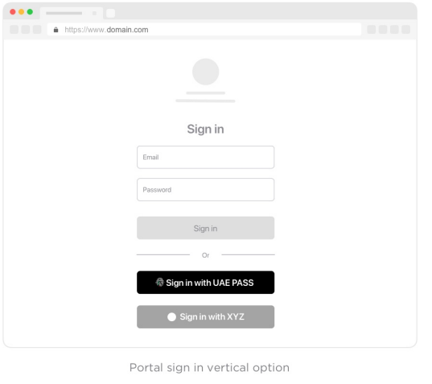
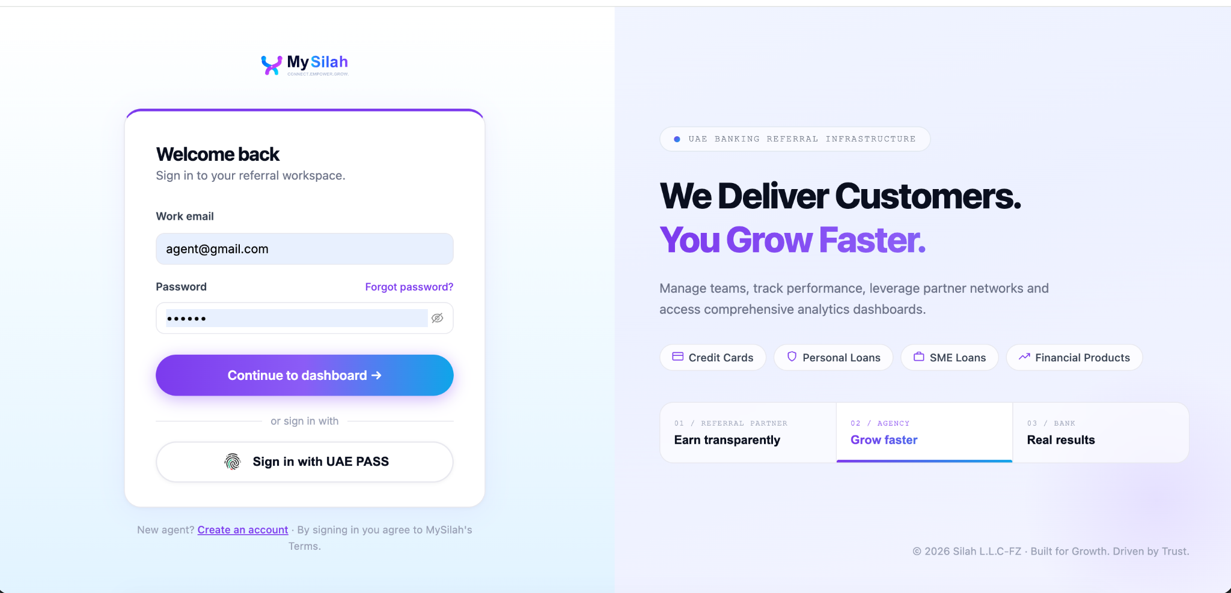
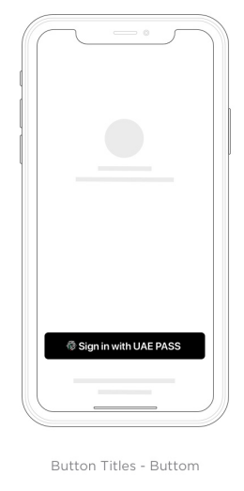
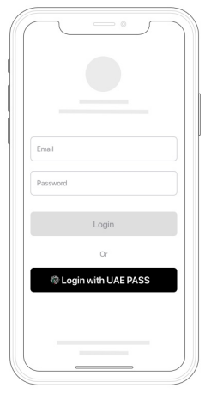
Sign-in with UAE PASS
EN: User visits app.mysilah.ae/login. Clicks "Sign in with UAE PASS" button to initiate UAE PASS OIDC authentication flow.
AR: يزور المستخدم صفحة تسجيل الدخول ويضغط على زر "تسجيل الدخول عبر UAE PASS" لبدء عملية المصادقة عبر UAE PASS.

Slide 4
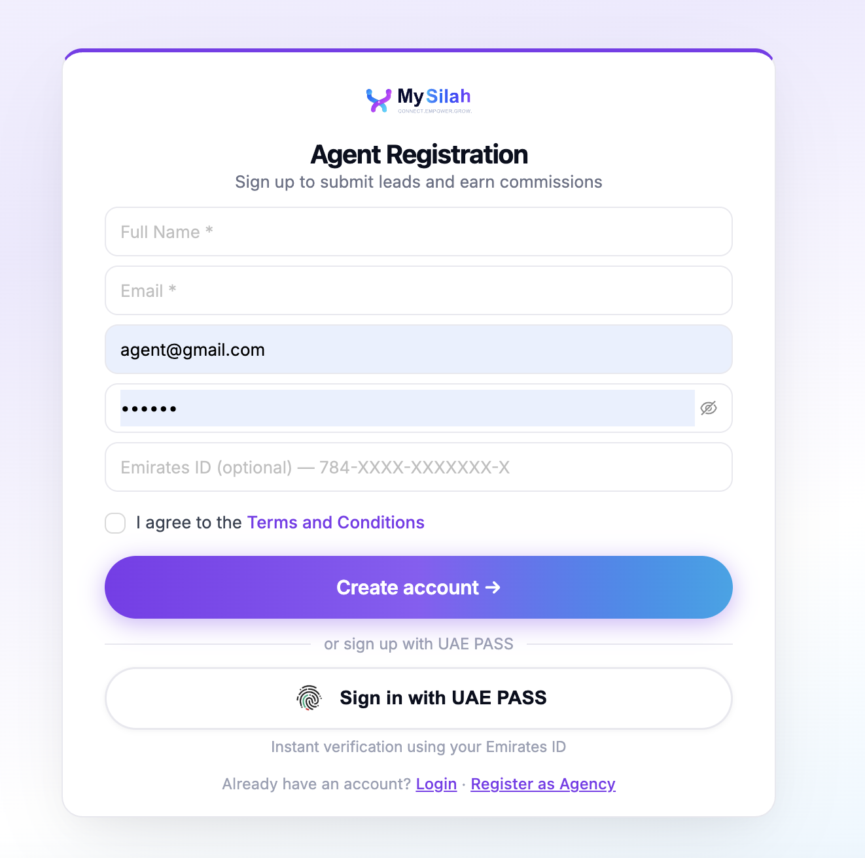
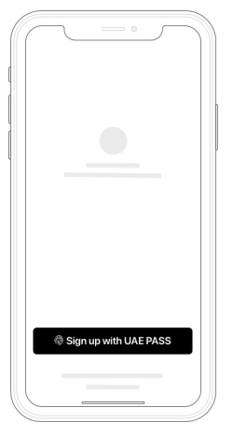
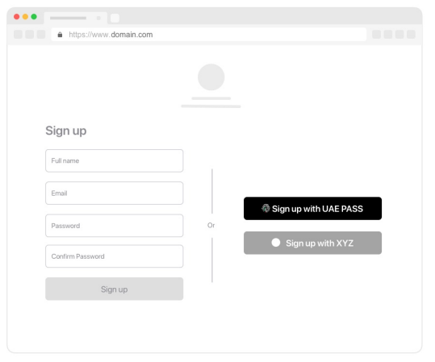
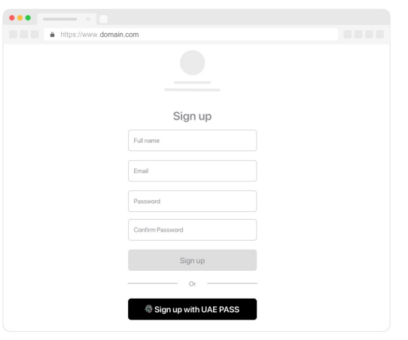
Sign up with UAE PASS (Authentication) If applicable
EN: New user visits app.mysilah.ae/register. Clicks "Sign in with UAE PASS" for instant verification via Emirates ID. MySilah auto-creates the Agent account upon successful verification.
AR: يزور المستخدم الجديد صفحة التسجيل ويضغط "تسجيل الدخول عبر UAE PASS" للتحقق الفوري عبر الهوية الإماراتية. تُنشئ MySilah حساب الوكيل تلقائياً عند نجاح التحقق.

Slide 5
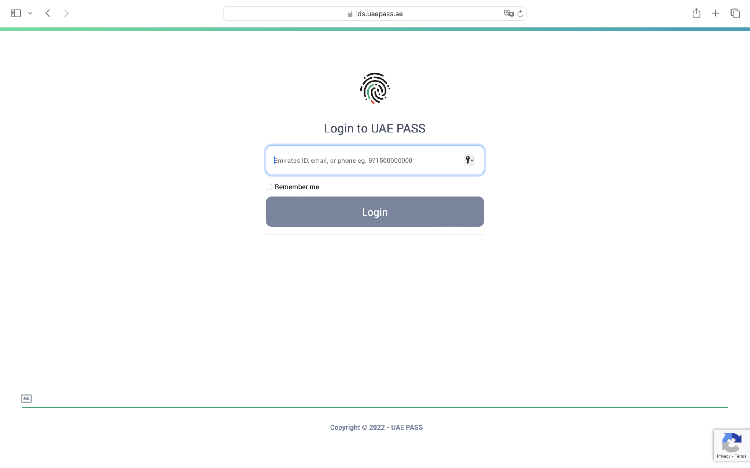
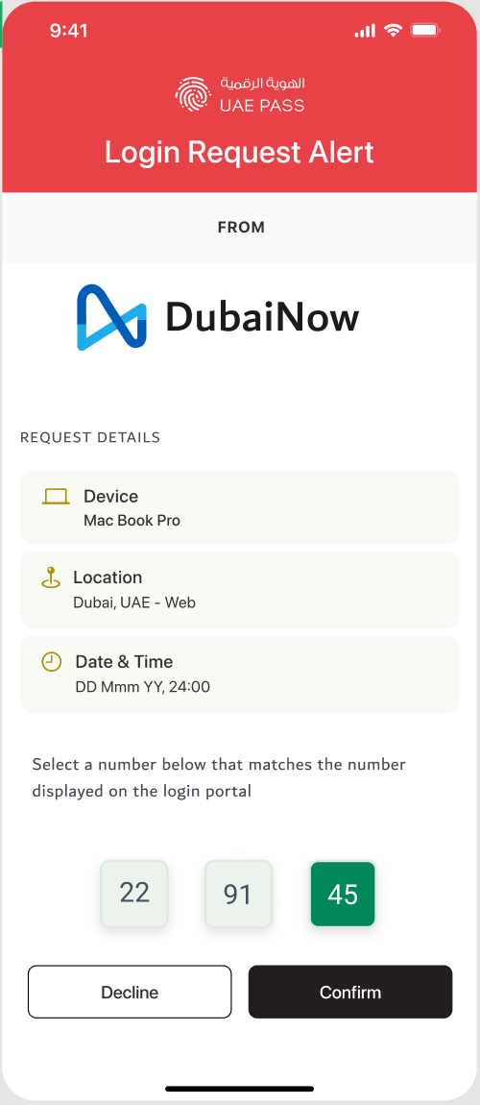
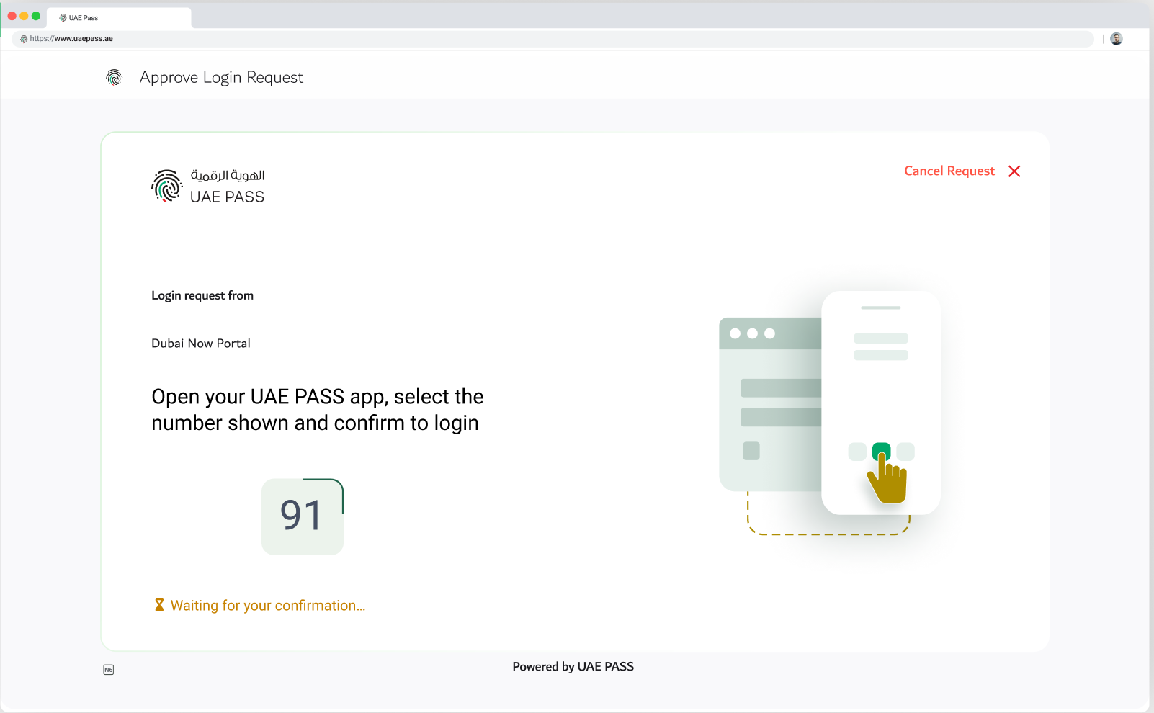
Redirection to UAE PASS Login page (WEB)
Step 1: Enter credentials (mobile / Emirates ID / email) | Step 2: Browser shows number code — wait for app | Step 3: Select matching number in UAE PASS app + confirm PIN/Face ID
EN: User enters UAE PASS credentials on the web portal. Browser displays a polling page with a number code. User receives a push notification on UAE PASS mobile app, selects the matching number, and confirms with PIN or Face ID.
AR: يدخل المستخدم بياناته على بوابة UAE PASS. يعرض المتصفح رمزاً رقمياً. يتلقى المستخدم إشعاراً على تطبيق UAE PASS، يختار الرقم المطابق ويؤكد بـ PIN أو Face ID.

Slide 6
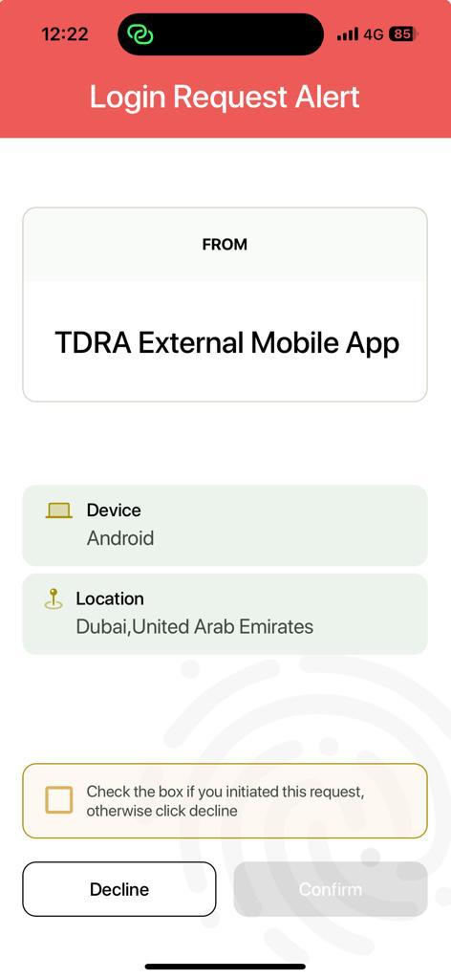
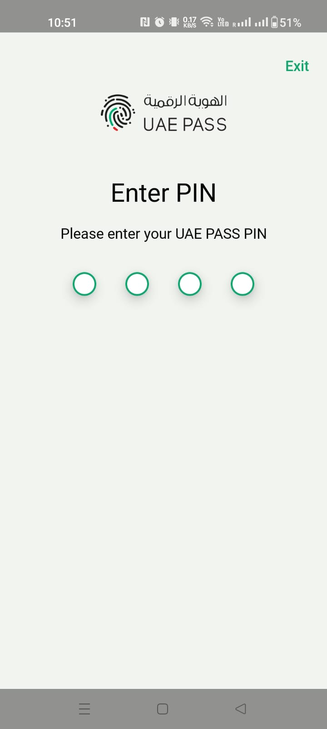
OR Redirection to UAE PASS Login page (App)
Not Applicable MySilah is a web-only platform. No native mobile application exists. غير منطبق MySilah منصة ويب فقط. لا يوجد تطبيق جوال.

Slide 7
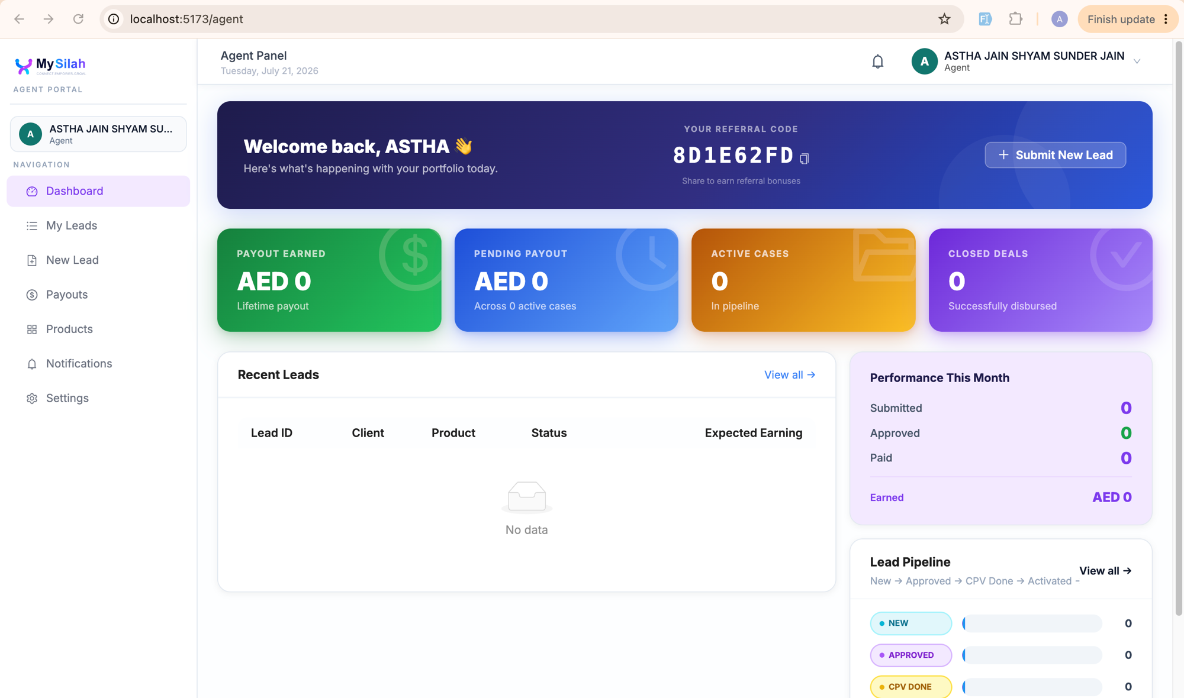
SOP1 scenario (If applicable)
EN: New user clicks "Sign in with UAE PASS" on registration page → UAE PASS verifies identity → MySilah auto-creates Agent account using verified data → User lands on Agent Dashboard.
AR: يضغط المستخدم الجديد على UAE PASS في التسجيل ← يتحقق UAE PASS من الهوية ← تُنشئ MySilah حساب الوكيل تلقائياً ← يصل المستخدم إلى لوحة التحكم.

Slide 8
SOP2 scenario (If applicable)
EN: Existing MySilah user clicks "Sign in with UAE PASS" on login page → UAE PASS authenticates at SOP2 or SOP3 level → System recognises linked account by UAE PASS UUID → User logged in directly to Agent Dashboard. MySilah accepts both SOP2 (verified residents) and SOP3 (UAE nationals with verified Emirates ID).
AR: يضغط المستخدم الحالي على UAE PASS في تسجيل الدخول ← يتم التحقق بمستوى SOP2 أو SOP3 ← يتعرف النظام على الحساب المرتبط ← تسجيل الدخول المباشر إلى لوحة التحكم. تدعم MySilah مستخدمي SOP2 (المقيمون الموثّقون) وSOP3 (المواطنون الإماراتيون).

Slide 9
SOP3 scenario
EN: MySilah supports SOP3 authentication (UAE nationals with verified Emirates ID). Upon SOP3 authentication, additional verified attributes are received including the user’s title (titleEN/titleAR), which is displayed alongside their name on the Agent Dashboard. SOP3 users have full access to all MySilah Agent services at the highest verification level.
AR: تدعم MySilah مصادقة SOP3 (المواطنون الإماراتيون الموثّقون عبر الهوية الإماراتية). عند المصادقة بمستوى SOP3، تستقبل المنصة سمات إضافية بما فيها لقب المستخدم (titleEN/titleAR) ويُعرض إلى جانب الاسم على لوحة تحكم المندوب. يتمتع مستخدمو SOP3 بصلاحية وصول كاملة إلى جميع خدمات MySilah بأعلى مستوى من التحقق من الهوية.

Slide 10
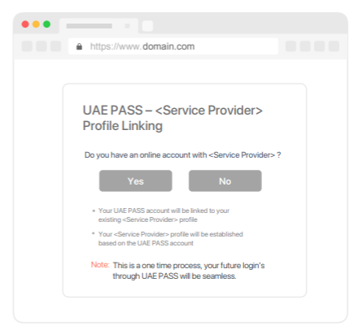
Manual linking page (if applicable)
Not Applicable MySilah automatically links user accounts via UAE PASS UUID on first authentication. No manual linking step is presented. غير منطبق يتم ربط الحسابات تلقائياً عبر معرّف UAE PASS عند أول مصادقة. لا توجد خطوة ربط يدوي للمستخدم.

Slide 11
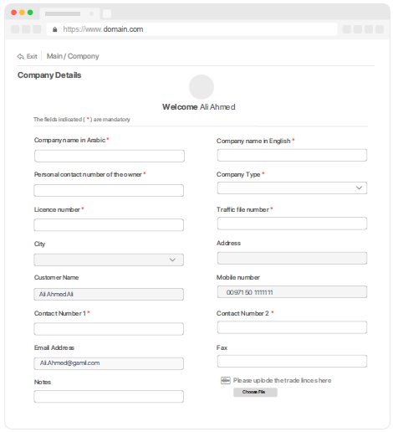
Manual linking (NO) scenario (if applicable)
Not Applicable MySilah automatically links user accounts via UAE PASS UUID on first authentication. No manual linking step is presented. غير منطبق يتم ربط الحسابات تلقائياً عبر معرّف UAE PASS عند أول مصادقة. لا توجد خطوة ربط يدوي للمستخدم.

Slide 12
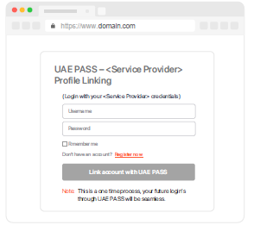
Manual linking (YES) scenario (if applicable)
Not Applicable MySilah automatically links user accounts via UAE PASS UUID on first authentication. No manual linking step is presented. غير منطبق يتم ربط الحسابات تلقائياً عبر معرّف UAE PASS عند أول مصادقة. لا توجد خطوة ربط يدوي للمستخدم.

Slide 13
Only registration/Sign up Scenario (If applicable)
EN: Users without a MySilah account register via app.mysilah.ae/register using UAE PASS. Verified identity data auto-populates the registration. No prior MySilah account required.
AR: يمكن للمستخدمين غير المسجلين التسجيل عبر UAE PASS. تستخدم المنصة بيانات الهوية الموثّقة لاستكمال التسجيل تلقائياً. لا يُشترط وجود حساب مسبق.

Slide 14
Error Handling Only existing users error message
This Service is only for registered users, please contact MySilah in order to access the services
Not Applicable MySilah allows new user registration via UAE PASS. Access is not restricted to pre-existing users only. غير منطبق تسمح MySilah بتسجيل مستخدمين جدد عبر UAE PASS. لا يقتصر الوصول على المستخدمين المسجلين مسبقاً.
هذه الخدمة مخصصة للمستخدمين المسجلين فقط، يرجى التواصل مع MySilah

Slide 15
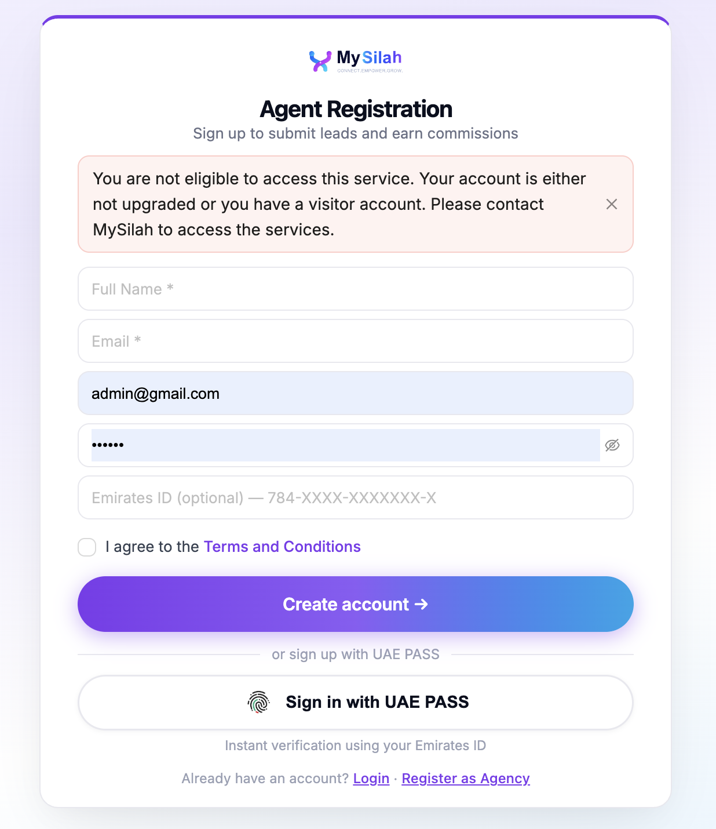
Error Handling Unverified user restriction
You are not eligible to access this service. Your account is either not upgraded or you have a visitor account. Please contact MySilah to access the services.
أنت غير مؤهل للوصول إلى هذه الخدمة. إما أن حسابك لم تتم ترقيته أو أن لديك حساب زائر. يُرجى التواصل مع MySilah لتمكين من الوصول إلى الخدمة.
EN: If user authenticates with a Basic (unverified) UAE PASS account, MySilah restricts access and displays: "Your UAE PASS account is not fully verified. Please upgrade your account to access MySilah services."
AR: إذا كان حساب UAE PASS للمستخدم أساسياً (غير موثّق)، تمنع MySilah الوصول وتعرض: "حسابك غير موثّق. يرجى ترقية الحساب للوصول إلى خدمات MySilah."

Slide 16
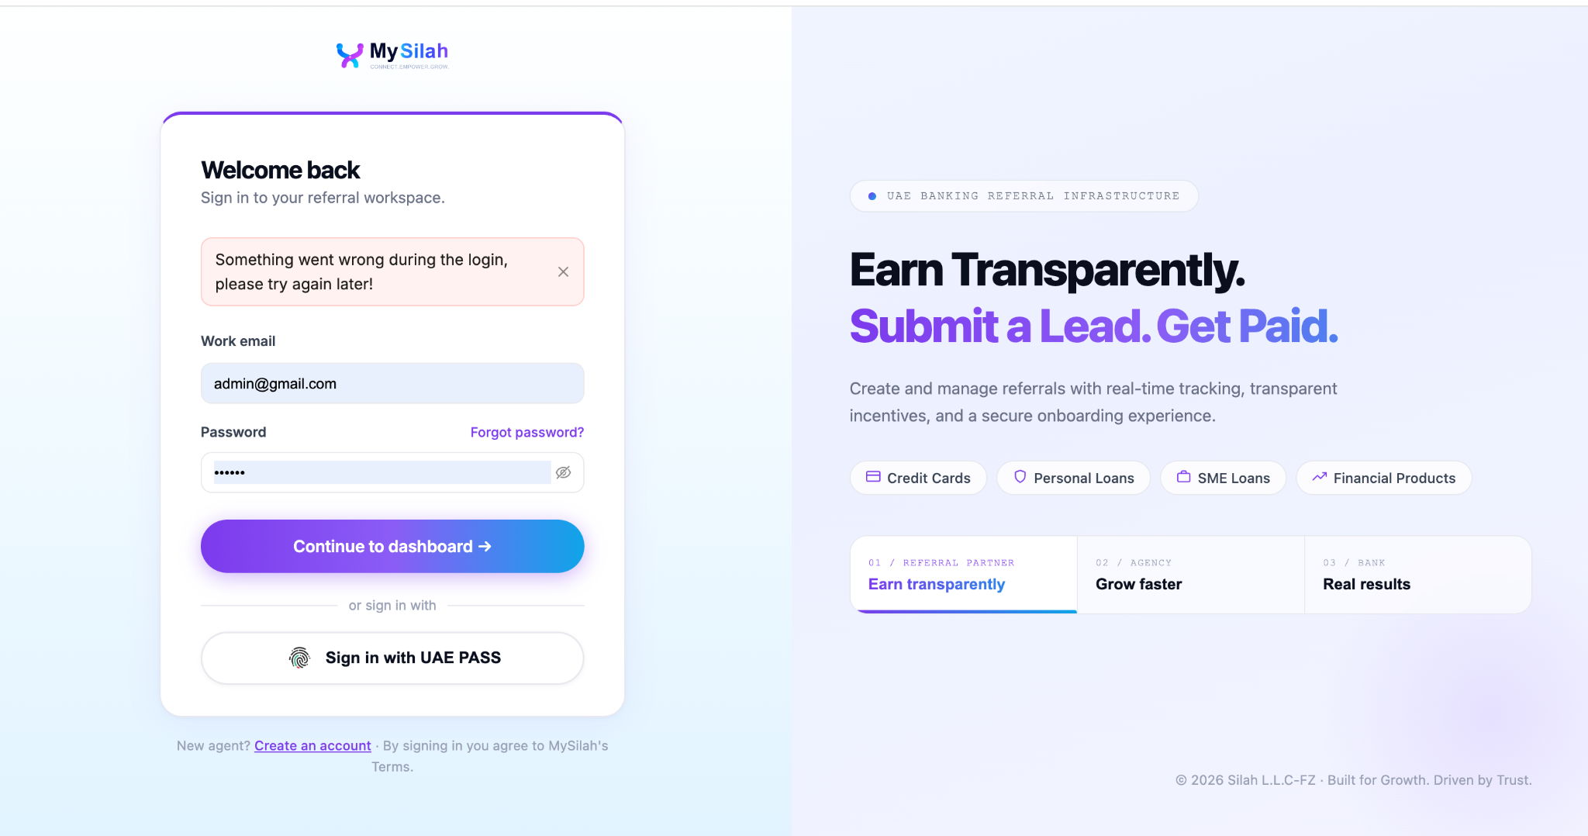
Error Handling Something went wrong during the login
Something went wrong during the login, please try again later!
حدث خطأ ما أثناء تسجيل الدخول، يُرجى المحاولة مرة أخرى لاحقًا!
EN: UAE PASS displays an error for invalid credentials. If the OAuth callback fails, user is redirected to app.mysilah.ae/login with: "Login failed. Please try again."
AR: يعرض UAE PASS خطأً لبيانات غير صحيحة. في حال فشل عملية الاسترداد، يُعاد توجيه المستخدم إلى صفحة تسجيل الدخول برسالة: "فشل تسجيل الدخول. يرجى المحاولة مرة أخرى."

Slide 17
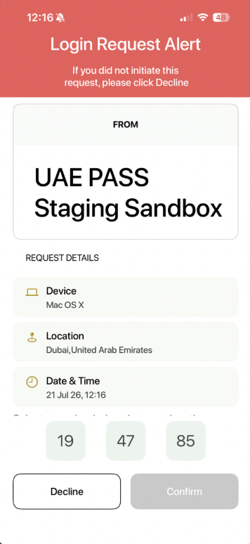
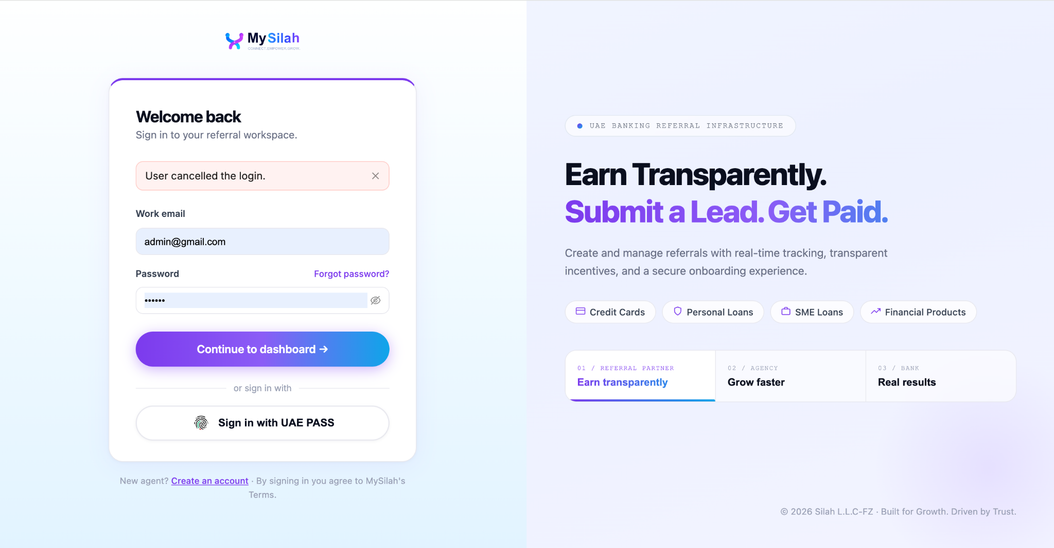
Error Handling User cancel scenario
User cancelled the login.
قام المستخدم بالغاء تسجيل الدخول
EN: User taps "Decline" on the UAE PASS Login Request Alert (or clicks "Cancel Request" on the browser polling page). Authentication is cancelled and user is redirected to app.mysilah.ae/login.
AR: يضغط المستخدم "رفض" في إشعار الطلب أو "إلغاء الطلب" في المتصفح. يُلغى تسجيل الدخول ويُعاد توجيه المستخدم إلى صفحة تسجيل الدخول.

Slide 18
Logout scenario
EN: User clicks their name/avatar in the top-right of the MySilah Agent Dashboard and selects "Logout". Session is terminated and user is redirected to app.mysilah.ae/login.
AR: يضغط المستخدم على اسمه في الزاوية اليمنى العليا من لوحة التحكم ويختار "تسجيل الخروج". تنتهي الجلسة ويُعاد توجيه المستخدم إلى صفحة تسجيل الدخول.

Slide 19
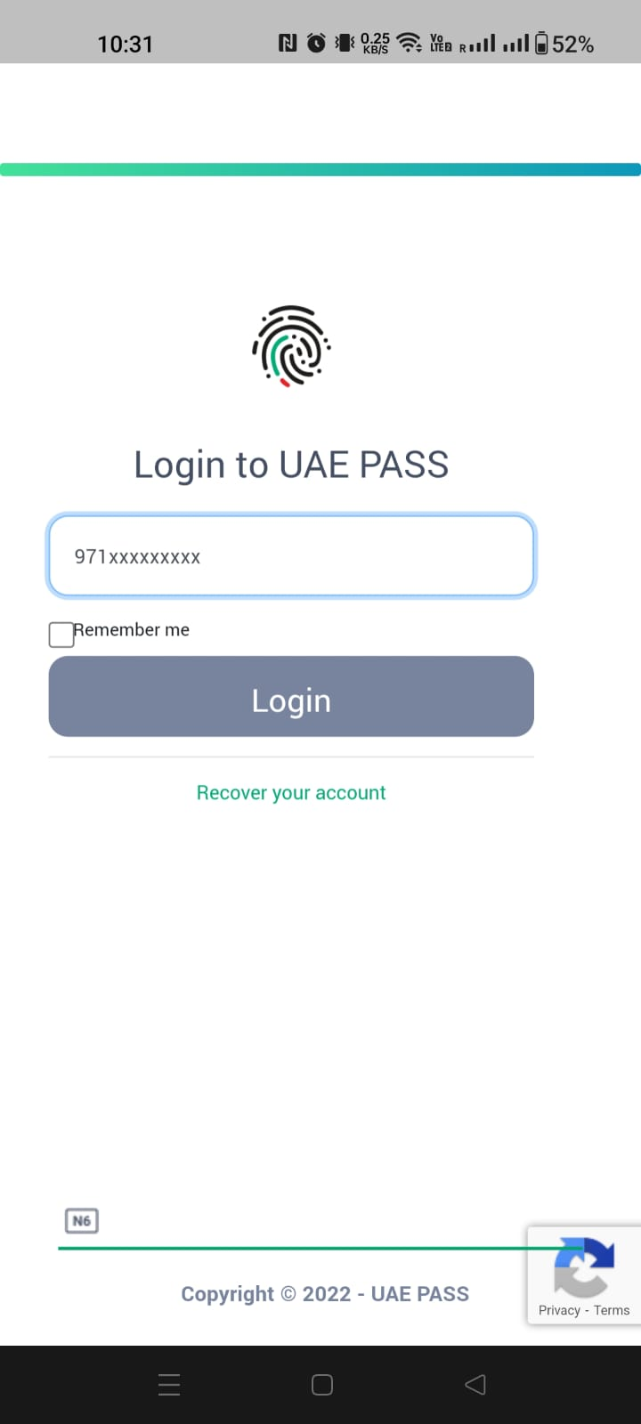
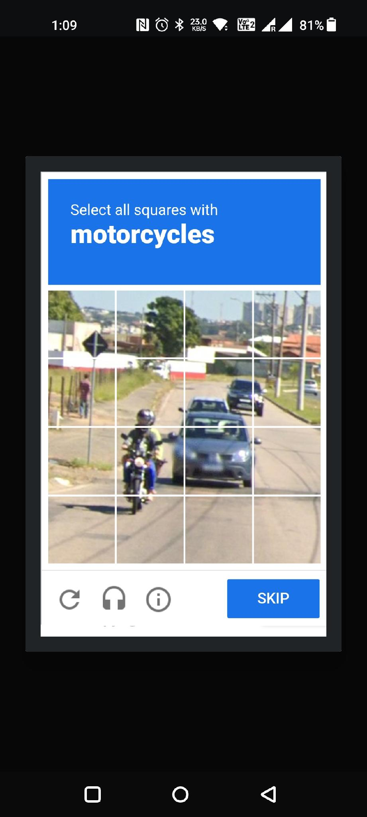
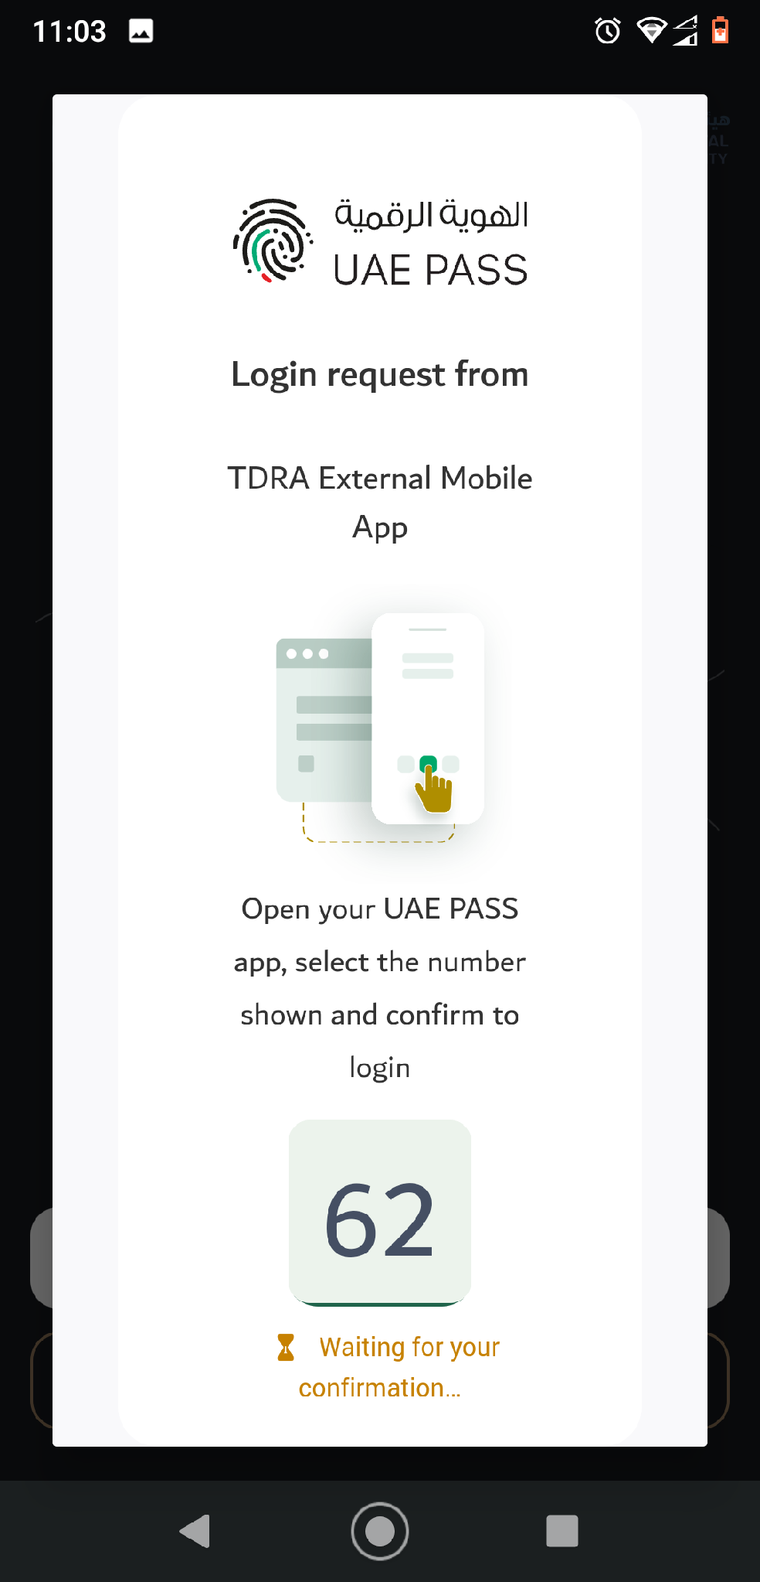
APP to WEB scenario (if mobile integration)
Not Applicable MySilah is a web-only platform. No native mobile application exists. غير منطبق MySilah منصة ويب فقط. لا يوجد تطبيق جوال.

